Slide 1
Projektarbeit «Deutschland»

Slide 2
Deutschland liegt im Herzen Europas. Die Bundesrepublik Deutschland ist umgeben von neun Nachbarstaaten. Die natürliche Grenze bilden im Norden die Ostsee und die Nordsee. Das Staatsgebiet Deutchland ist 357000 kм² groß.

Slide 3
Die Flagge der BRD ist Schwarz – rot –gelb. Das ist ein Symbol des Staates.

Slide 4
Auf dem Staatswappe ist ein Bär. Das ist auch ein Symbol der Bundesstaat.

Slide 5
Die Bundesrepublik Deutschland ist ein Bundesstaat , gegliedert in sechzehn Länder. Die größten Bundesländer sind Baden- Württemberg mit der Hauptstadt Stuttgart , Bayern , mit der Hauptstadt München und Niedersachsen mit der Hauptstadt Hannover. Jedes Land hat seine eigenen Verfassung , seinen eigenen Verwaltungsapparat.

Slide 6
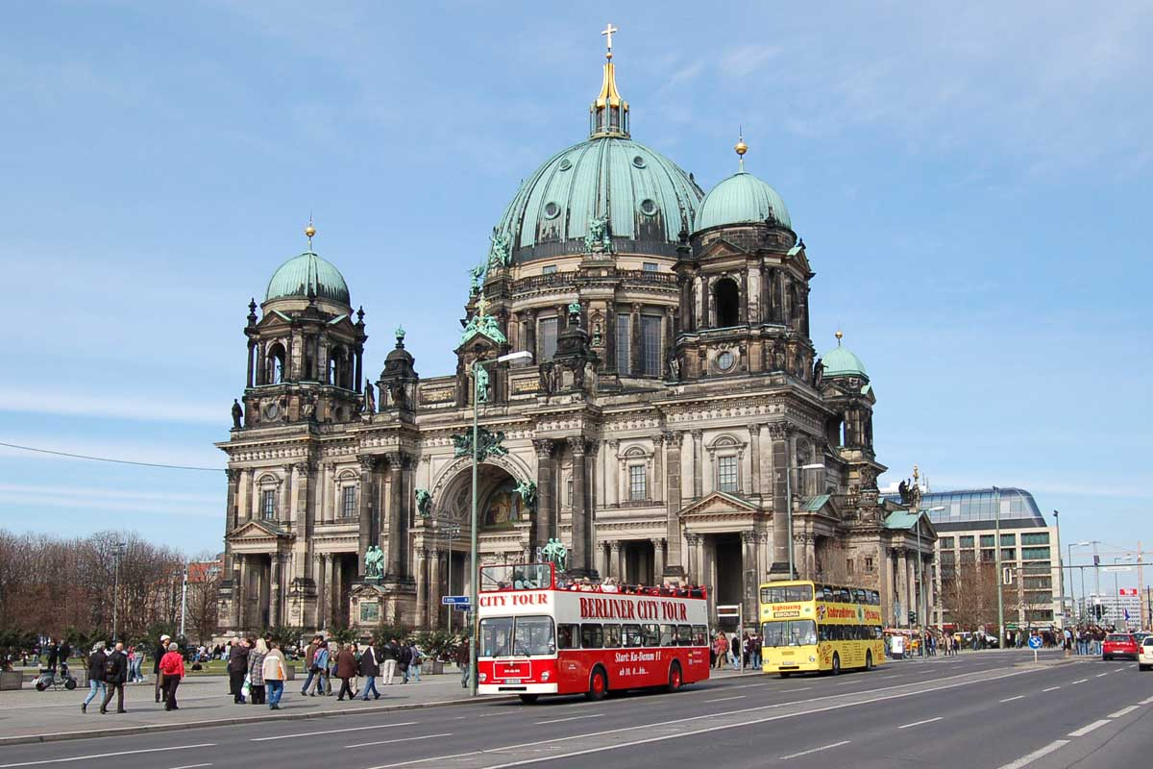
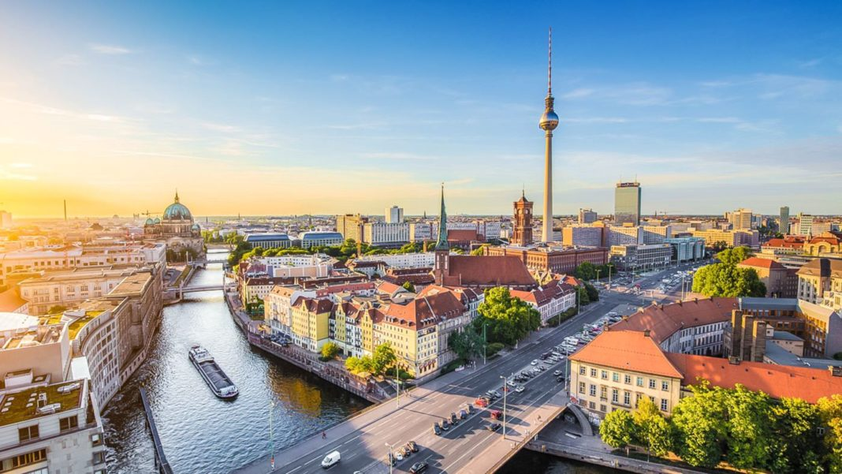
Berlin ist Die Hauptstadt der Bundesrepublik Deutschland. Es wurde im 13. Jahrhundert gegründet. Im 19. Jahrhundert hatte sich Berlin zu einer der gröβten Städte Europas entwickelt.

Slide 7
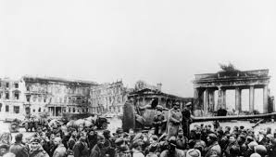
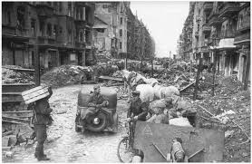
Während des Krieges wurde Berlin sehr stark zerstört, dann aber schnell wiederaufgebaut. Von 1948 bis 1990 war Berlin in Ost- und West-Berlin geteilt.

Slide 8
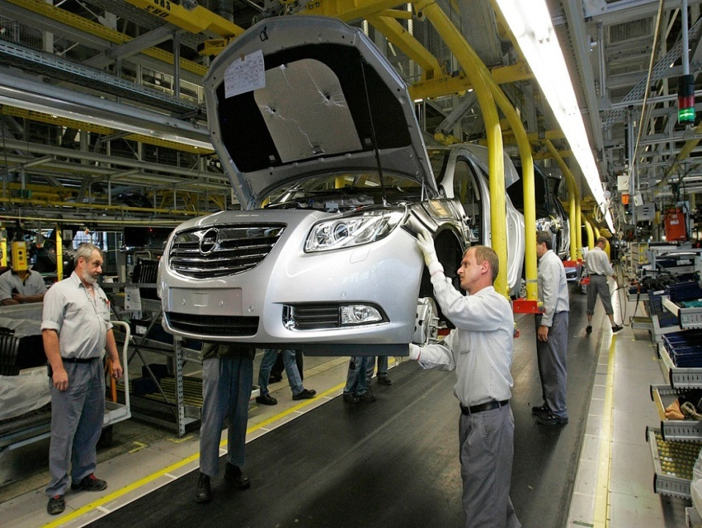
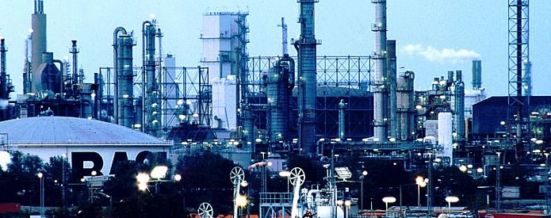
Es ist ein wichtiges politisches, industrielles, wissenschaftliches und kulturelles Zentrum. Alle wichtigen Industriezweige sind hier vertreten. Besonders entwickelt sind die Elektroindustrie, der Maschinenbau und die chemische Industrie.

Slide 9
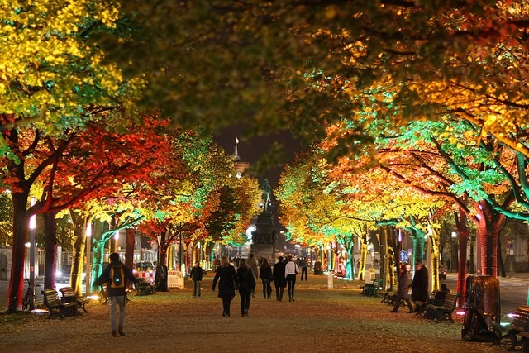
Hier beginnt eine der schönsten Straβen Berlins, «Unter den Linden». Sie ist über 300 Jahre alt und gehörtz zu den berühmtesten Straβen der Welt.

Slide 10
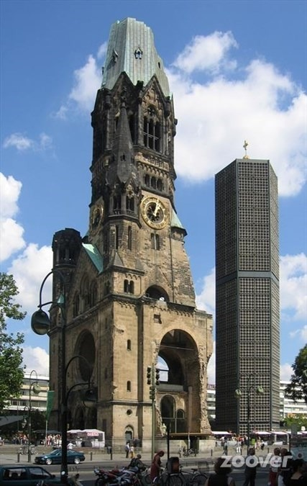
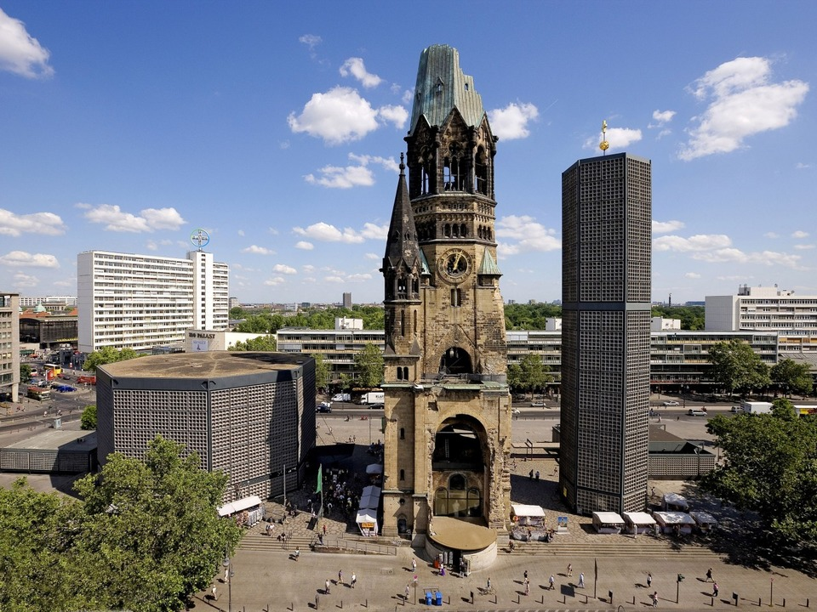
Ein anderes Symbol Berlins und ein Andenken an den furchtbaren Krieg ist der Turm der Kaiser-Wilhelm-Gedächtniskirche auf dem Kurfürstendamm.

Slide 11
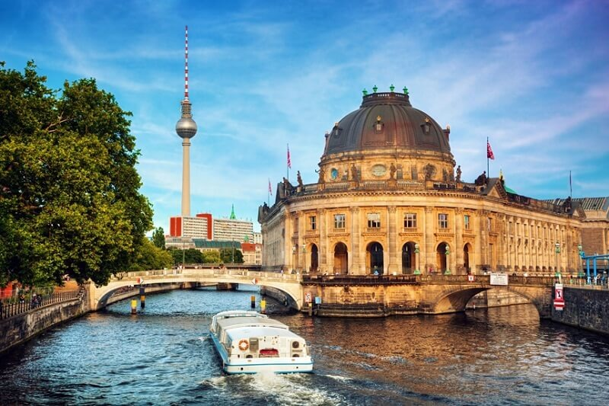
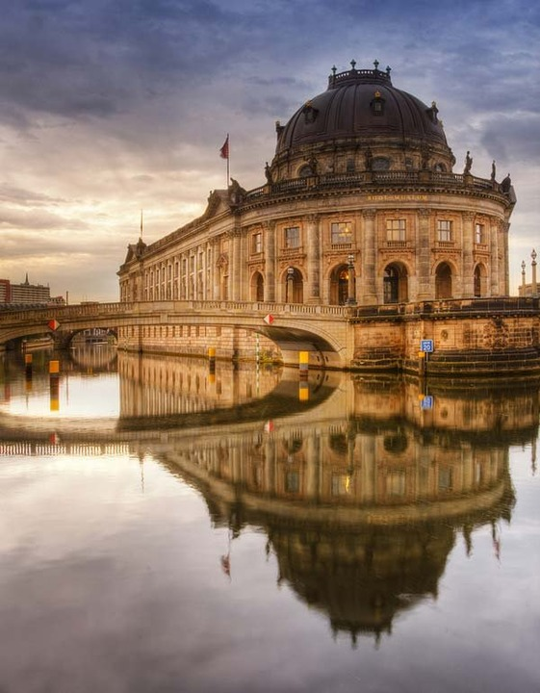
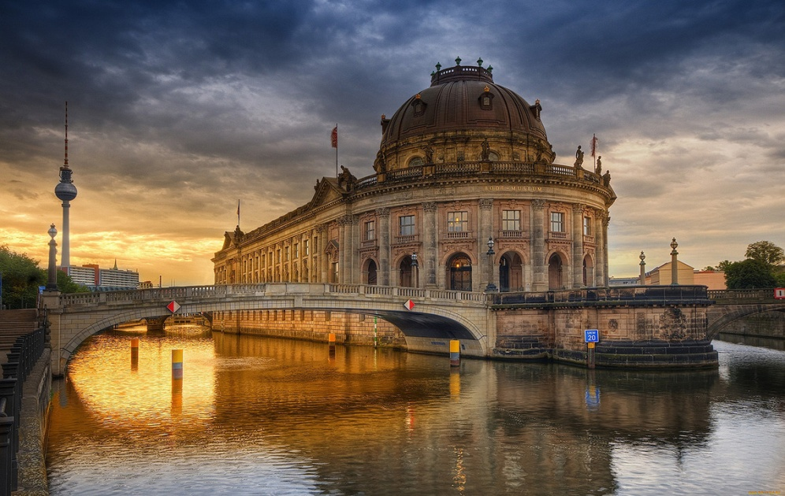
Hier gibt es sogar eine Museumsinsel, auf der das Pergamonaltar das berühmteste ist.

Slide 12
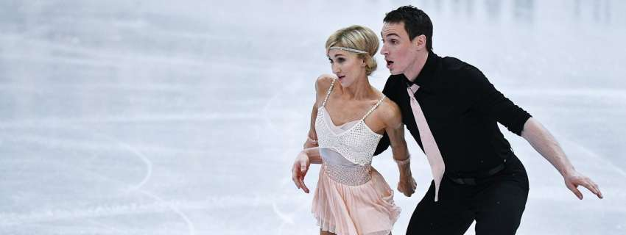
Die 34-jährige Elena Savchenko aus der Region Kiew in einem Paar mit Bruno Masso brachte Deutschland Gold

Slide 13
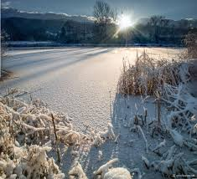
Elena Savchenko wurde in der Stadt Obukhiv in der Region Kiew geboren. Sie begann im Alter von drei Jahren zu reiten. Zunächst trainierte sie mit seinem Vater auf einem zugefrorenen See.

Slide 14
In den Jahren 2004-2009 setzte sie sich sechs Mal für die deutsche Eiskunstlaufmeisterschaft ein. Elena Savchenko ist die Eiskunstlauf-Weltmeisterin 2008-2009, die vierfache Europameisterin 2007-2009 und 2011 Bronzemedaillengewinnerin der Olympischen Winterspiele 2010. Ab 2015 spricht sie mit der ehemaligen Französin Bruno Masso.

Slide 15
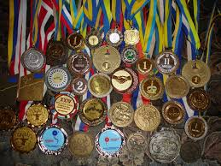

Slide 16
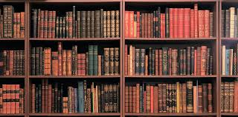
Seit den 90er Jahren des letzten Jahrhunderts erlebt die deutsche Literatur einen wahren Boom junger Autoren.

Slide 17
Zu den bekanntesten gehören Autoren wie Benjamin Stucard Barre, Alex Gennig von Langhe, Thomas Maynekke, Andreas Neumäster, Reinald Heath, Christian Kratch.

Slide 18
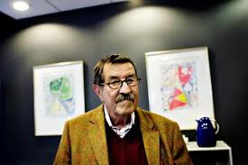
Im letzten Jahrzehnt (1999-2009) haben deutschsprachige Autoren den Nobelpreis für Literatur : Günther Grass (1999) - "Seine spielerischen und düsteren Parabeln decken das vergessene Bild der Geschichte ab"

Slide 19
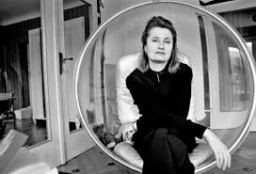
Elfrida Jelinek (2004) - "Für musikalische Überläufe von Stimmen und Echos in Romanen und Stücken, die die Absurdität des sozialen Klischees und ihre unterdrückende Kraft mit außergewöhnlichem Sprachbewusstsein offenbaren"

Slide 20
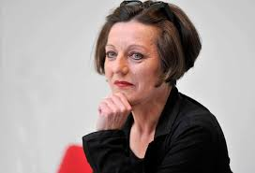
Hertha Müller (2009), deren "Konzentration auf Poesie und Aufrichtigkeit in der Prosa das Leben benachteiligter Menschen sind"

Slide 21
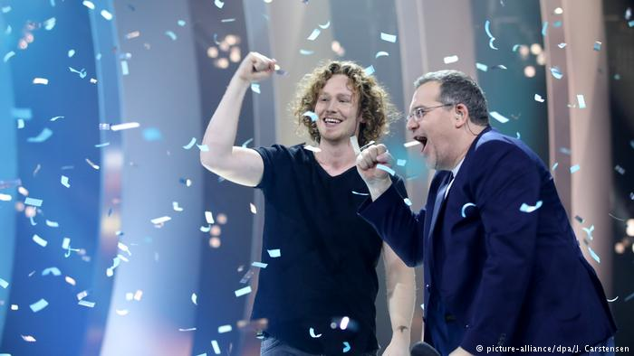
Wettbewerb für den Eurovision 2018 in Deutschland gewann Michael Schulte mit dem «You Let Me Walk Allone».

Slide 22
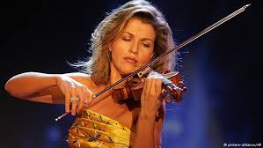
Die Geigerin Anne-Sophie Mutter.

Slide 23
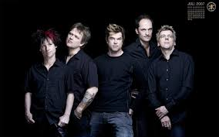
Die Punkrockgruppe « Die Toten Hosen».

Slide 24
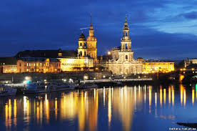
Danke!

